Slide 1
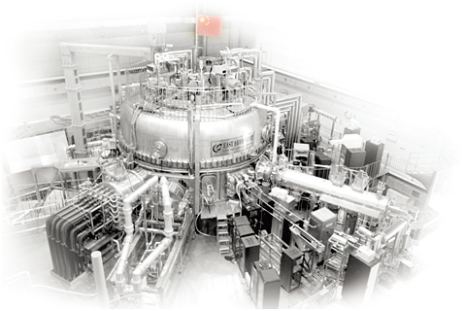
EAST二维硬X射线实时能谱成像电子诊断系统设计
报告人：沈飊

Slide 2
目录
1.项目介绍
2.系统设计
3.实验结果

Slide 3
项目意义
在托卡马克装置中，低杂波是提供等离子体电流驱动和辅助加热手段之一。在低杂波驱动过程中，共振电子通过朗道阻尼从低杂波中吸收能量，转换成为快电子。快电子的韧致辐射能量范围在20-200keV，在硬X射线能量段，因此通过测量硬X射线随时间变化的空间分布和能量分布，可以推测低杂波沉积位置信息。
目前EAST上已经搭建了极向视场下（垂直和水平）一维硬X射线诊断系统，由于快电子韧致辐射的硬X射线具有空间不均匀性，且主要发射方向在低杂波入射方向，现有系统无法测量全部硬X射线，为了精确测量快电子分布，在切向方向上搭建了一套二维硬X射线诊断系统。

Slide 4
理论基础
在t1-t2时间,E0±∆E/2能量范围内，硬X射线能谱计数N_{E0}可以表示为：
$NE0=\int_{t1}^{t2}{dt}\int_{E0−∆E/2}^{E0+∆E/2}{\frac{dNE(t,E)}{dtdE}}dE$
其中$dNE(t)$/dt$∆E$是被诊断系统测量得到的量;
$\frac{dNE(t,E)}{dtdE}=\int_{0}^{∞}{ηA(k)∗(1−ηD(k))∗G(k,E)\frac{dNk(t,k)}{dtdk}}dk$
$ηA(k)$ 能量为k的硬X射线沿视场传输系数；
$1−ηD(k) 探测器能量响应效率系数；$
G(k,E) 测量系统的归一化响应函数；引入空间体积变量探测器体积∆V和探测器视场扩散角∆Ω，等离子体位置X,视场线和磁力线的角度θ;
$\frac{dNk(t,k)}{dtdk}=\int_{∆V(k)}{dV\int_{dΩ(k)}{\frac{dNk(t,k,X,θ)}{dtdkdVdΩ}}}dΩ$

Slide 5
系统评判
时间分辨率$∆$t
空间分辨率$∆$r
能量分辨率$∆$hv
评判诊断系统的三个参数
对于硬X射线测量系统所需的时间分辨率以快电子的慢化时间尺度作为参考;
100keV的快电子慢化时间在5-10ms，被观测的硬X射线频率$1/∆$tα²=20khz;(α人为定义为0.1)，后端的采集频率应该在不低于200khz；
根据X射线光谱法的通常工作条件，探测器的脉冲上升时间必须小于θ=0.5μs;
能量分辨率取决于探测器性能以及电子学本底噪声。
空间分辨率取决于探测器安装位置。

Slide 6
系统设计框架
屏蔽体
光路设计
观测窗口
硬X射线实时能谱成像系统
探测器
前端电子学
采集系统
核电子学

Slide 7
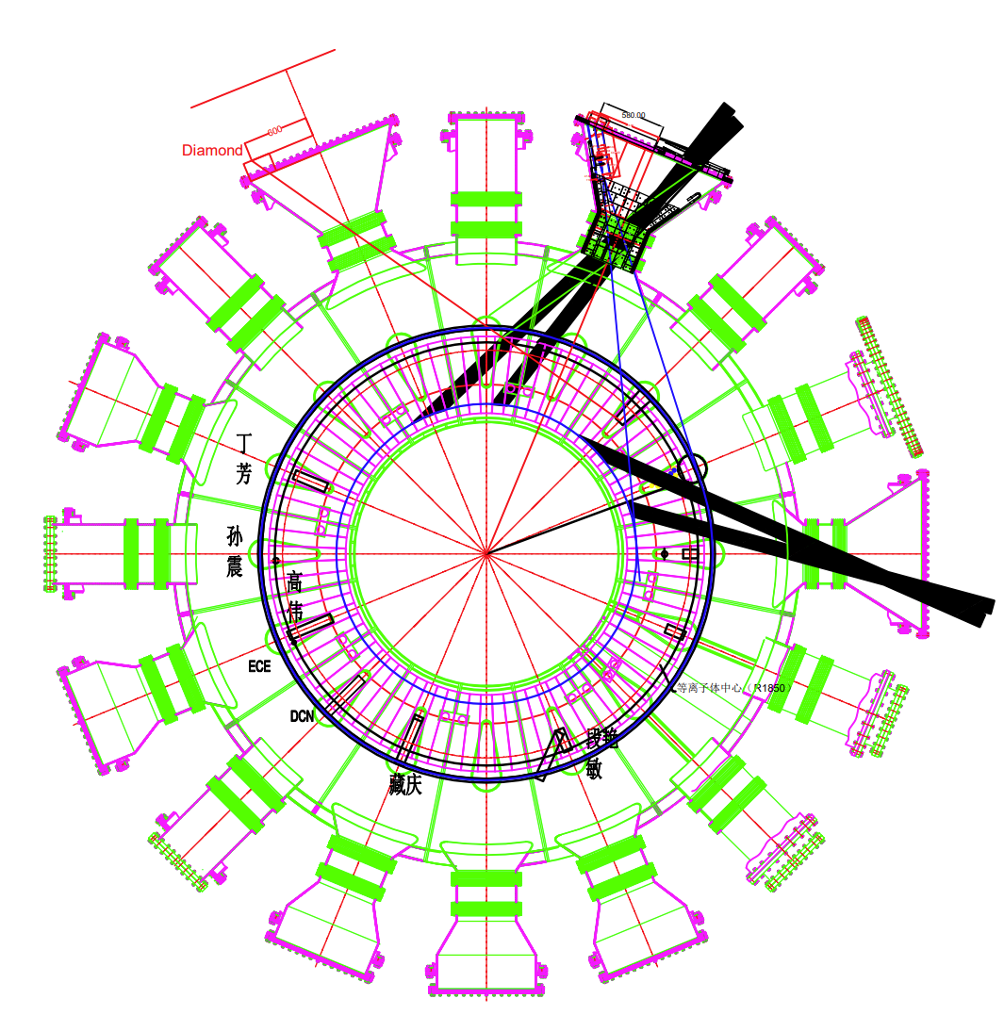
二维硬X射线成像系统
视场角：切向角
观察范围：R（1.45~2.45）
Z （-0.5~0.5）
扩散视角12°
窗口： D
窗口面积：216mm*90mm

Slide 8
屏蔽体设计
前端电子学屏蔽体
尺寸（mm）：216*170*90
钨屏蔽体
γ射线
屏蔽高能γ射线
前端光路
尺寸（mm）：
76*134*56
小孔直径1mm
环境因素
低能硬X射线
屏蔽体开孔窗口覆盖了1mm的Be膜和探测器前有1.2mm的Al膜，两者用来吸收低能X射线并且Be膜用做真空密封
真空密封

Slide 9
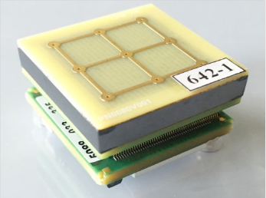
探测器选型
Detector | NaI | CsI | CdTe | CZT
Type | scintillator | Scintillator | semiconductor | semiconductor
Density g/cm⁻³ | 3.67 | 4.51 | 6.06 | 5.78
Operating temperature (K) | 293 | 293 | 293 | 293
Energy resolutionª(%) | 52 | 66 | 60 | 90
Detector pulse rise time (µs) | 0.5 | 4.0 | 0.05-0.5 | <0.5
Magnetic field shielding | yes | yes | no | no
国产AM-241二维阵列探测器：
尺寸：25.4*25.4*5mm³
能量范围：20-700keV
能量分辨率：90%pixel~6.5%@122keV

Slide 10
信号处理模块
-1000V
±5V
采集
59.5keV
转换-2pc
176V/V
脉宽1μs
铝合金屏蔽体
钨屏蔽体

Slide 11
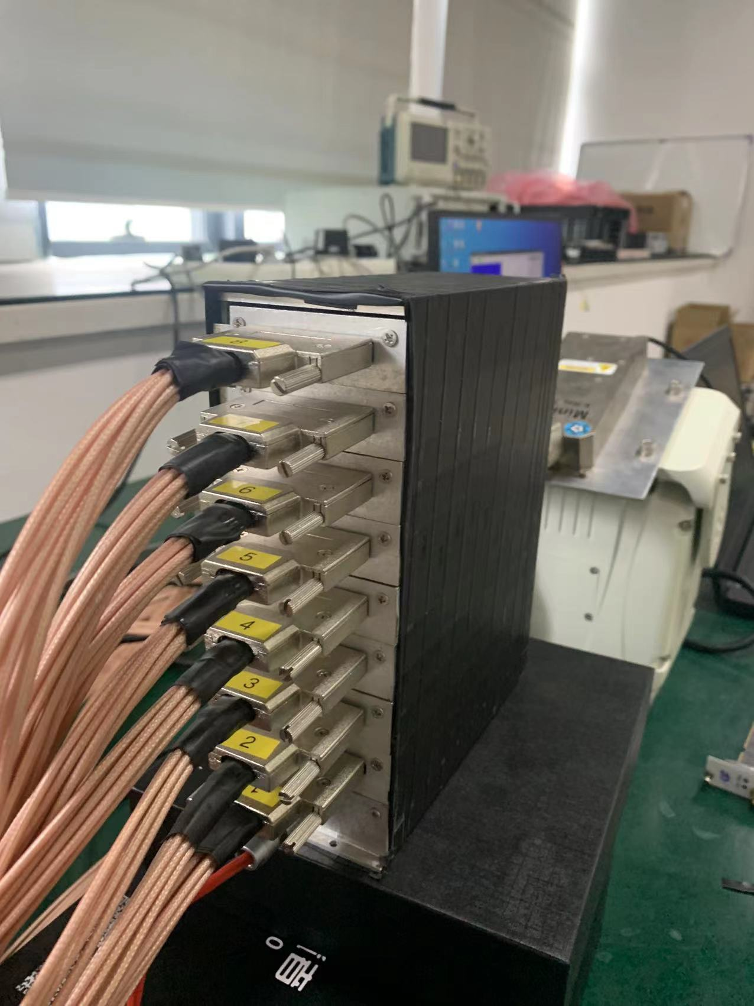
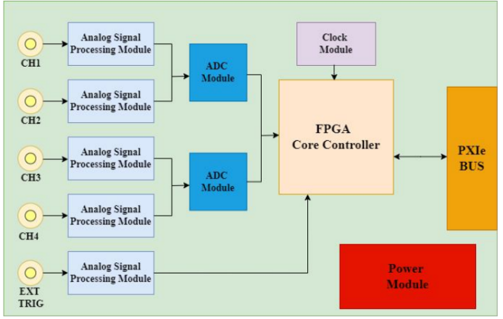
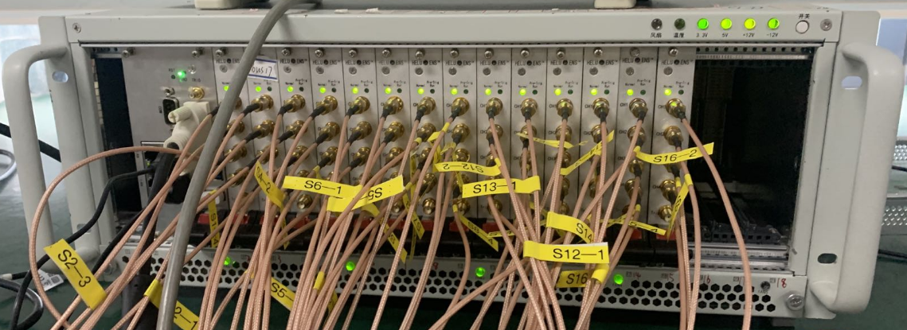
电子学以及采集
1.电荷放大器，将负电荷信号转换成正电压信号
2.极零相消电路，消除信号的拖尾
3.同向放大器，将电压信号二次放大
4.高斯成型电路，将脉冲信号整形为高斯脉冲
信号处理模块（8*8）
1.采集板卡 10M/channel
2.背板：主控和采集板卡供电
3.主控：PXIe 主控制器板卡
4.其他：风扇
采集机箱（16*4）

Slide 12
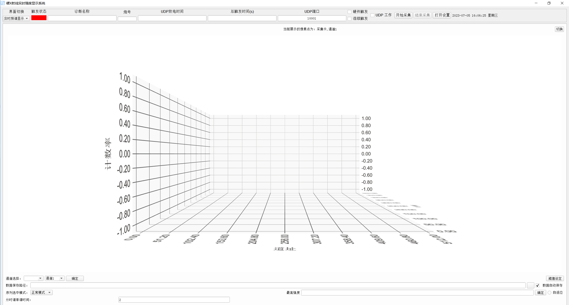
上位机
采集界面
回显界面
1.界面切换
2.硬件触发模式下UDP 通信设置与数据处理
（接收触发，获取炮号，放电时间）
3.软件触发模式下上位机采集开关
4.阈值设置
5.分时谱设置
6.数据存储及回显

Slide 13
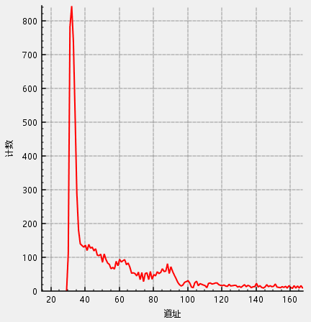
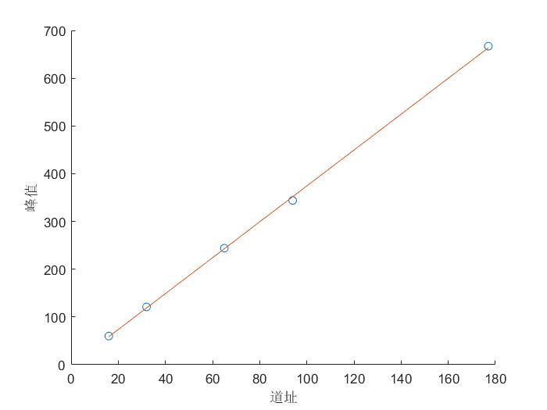
实验室放射源标定
使用不同放射源测试系统在不同能量段的线性度
放射源 | 峰值(keV) | 道址
CS137 | 667 | 177
EU152 | 344/244/121 | 94/65/32
AM241 | 60 | 16
Eu152测量能谱
特征峰与道址线形图

Slide 14
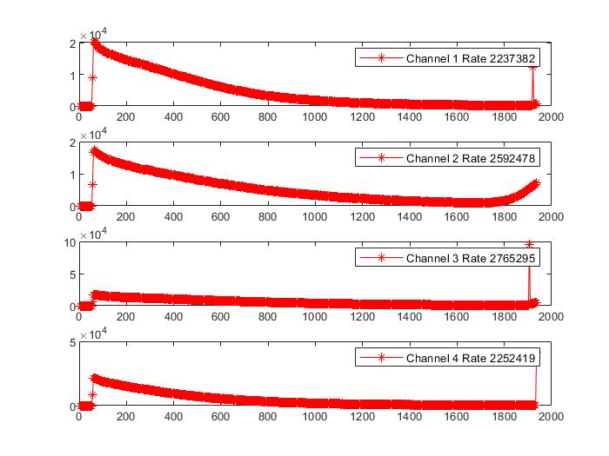
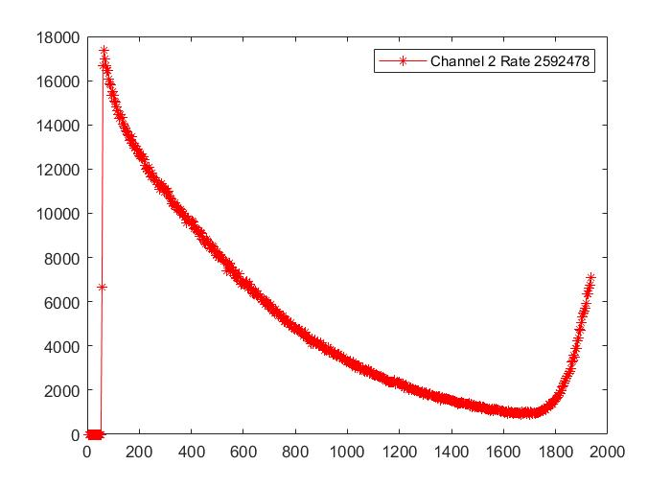
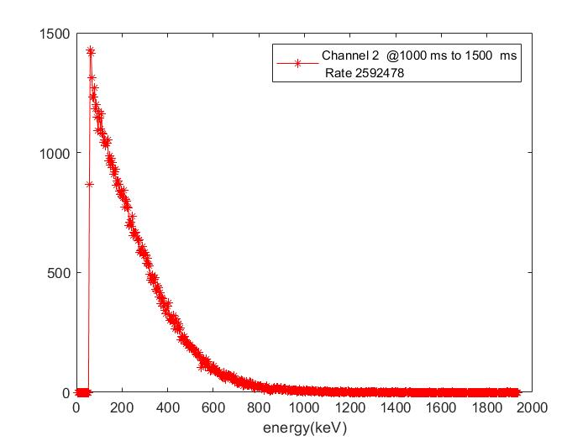
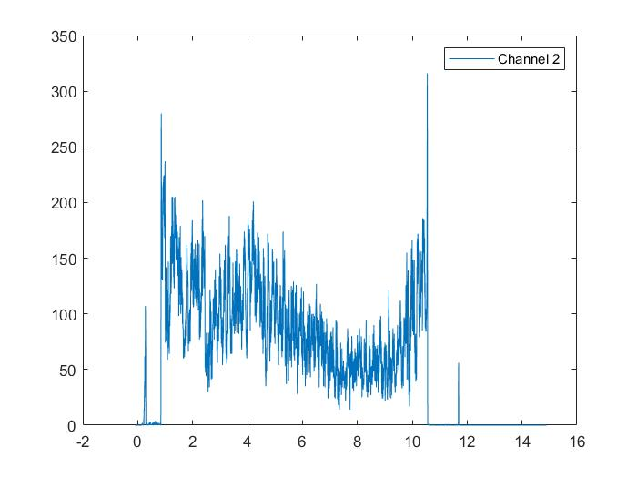
实验结果
单个采集卡四个通道能谱计数
单卡单通道能谱计数
数据处理界面
单卡通道2在1-1.5s能谱计数
卡4通道2 100keV计数

Slide 15
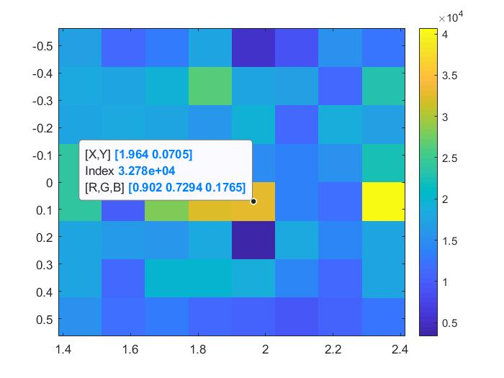
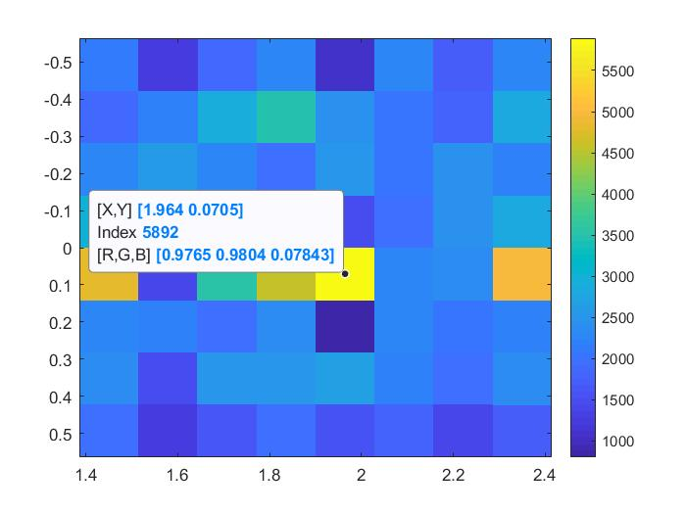
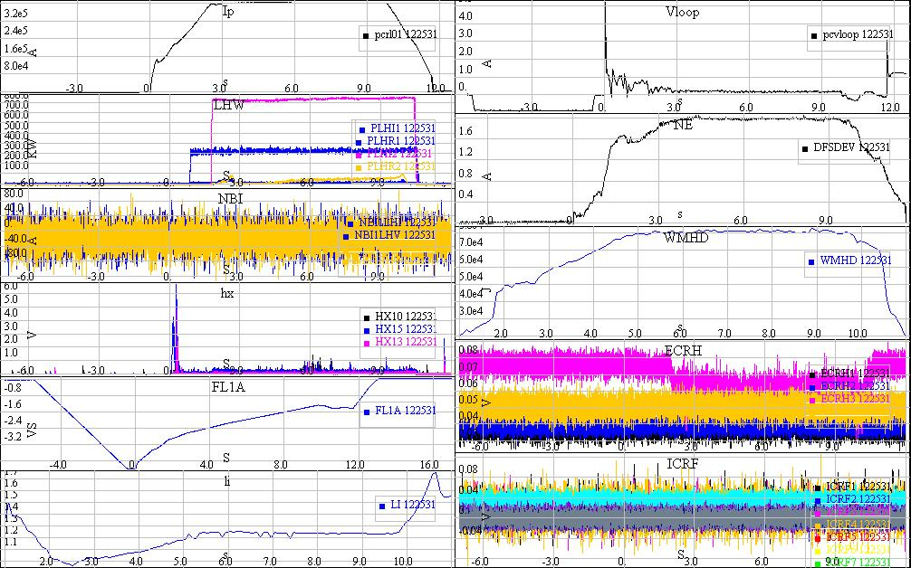
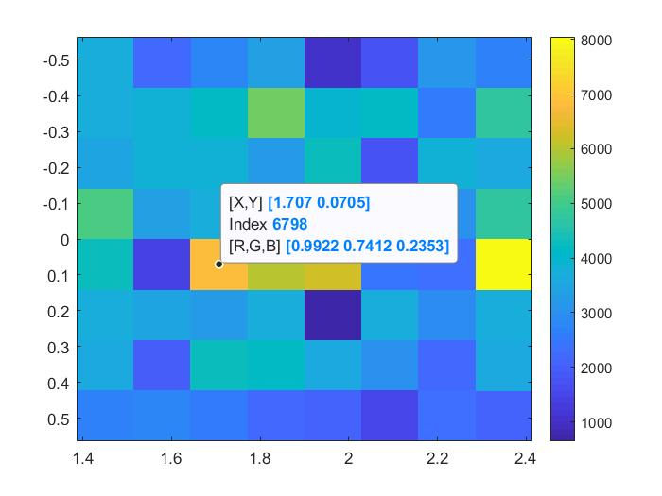
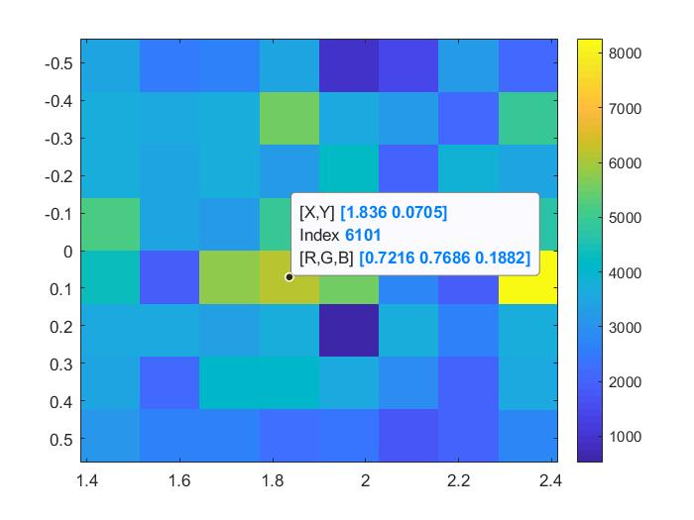
实验结果
#122531 (40-100keV) 爬升段
1-1.6s
1-1.1s
1.2-1.3s
1.3-1.4s

Slide 16
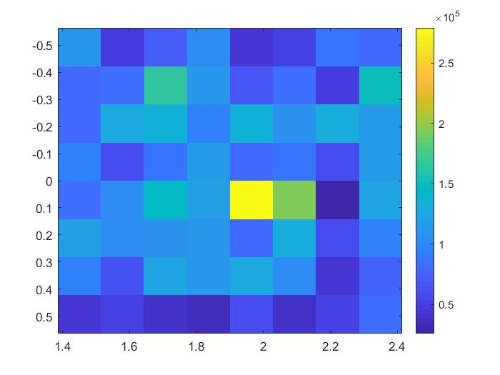
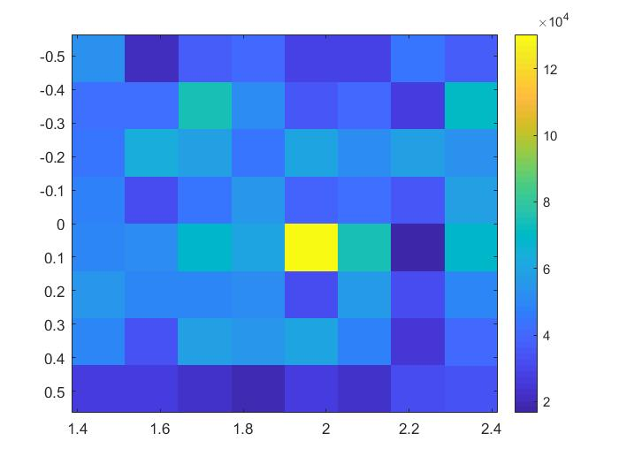
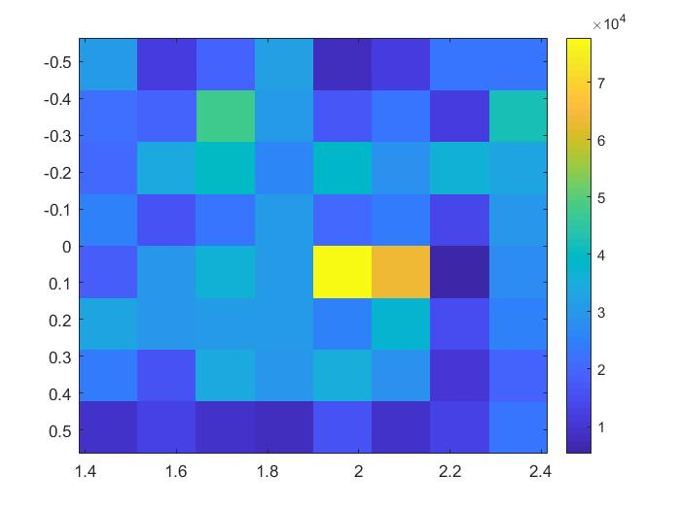
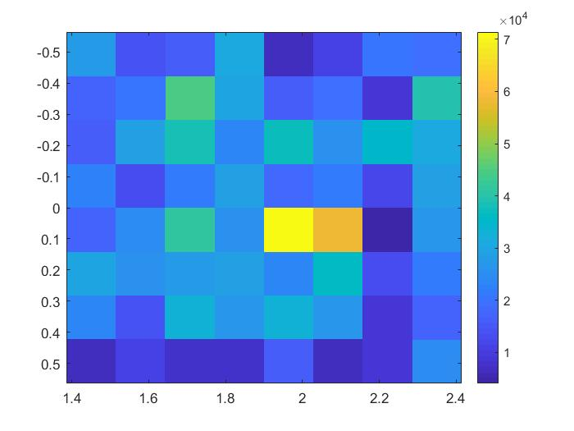
实验结果
#122531 (40-100keV) 平顶段
4-9s
4-6s
6-7.5s
7.5-9s

Slide 17
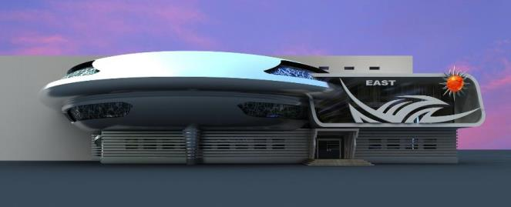
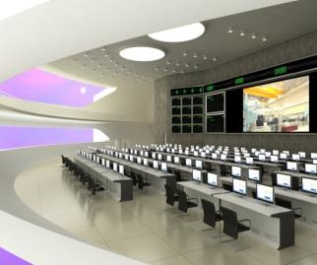
Thank you!
EAST – Test Bed for ITER & CFETR

